Slide 1



愉快的寒假终于到来了，牛牛和朋朋商量，如果明天天气好，他们将去骑行，否则就到图书馆看书。
根据不同的天气情况，选择不同的安排。

Slide 2

2021JSOI冬令营入门班
分支结构及其应用
授课人：盐城市初级中学 谷爱清 时 间：二0二一年一月

Slide 3
目录
CONTENTS
1
if语句及其嵌套
2
程序设计实例

Slide 4
01
if语句及其嵌套

Slide 5

例1 智商问题--你是天才吗？
智商（IQ）反映人们的聪明程度，它是法国心理学家比奈提出的。他将一般人的平均智商定为100。分数越高，表示越聪明，智商就越高，140分以上者称为天才。
试编一程序，输入一个200以内的整数作为IQ值，判断是不是天才，如果是天才则输出”yes!”。
点我编程

Slide 6

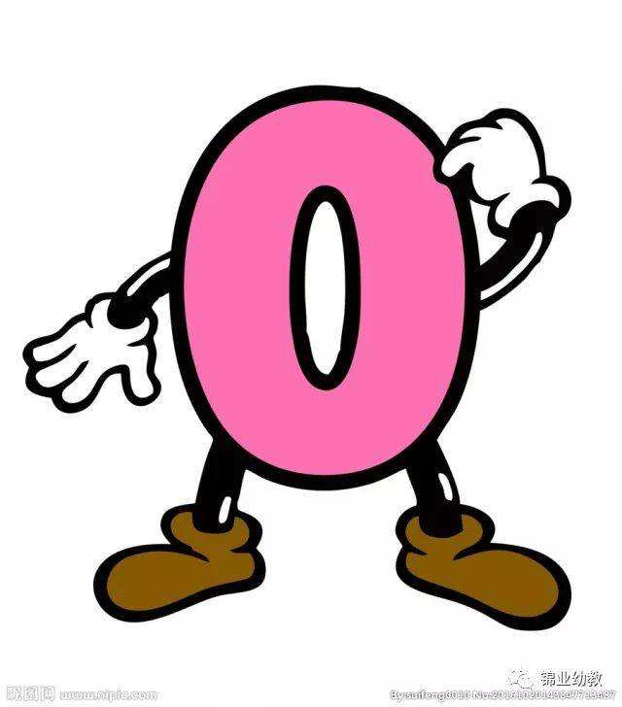
思考分析：
关系运算
比
大
小
1、天才的条件是什么?
2、如何表示天才的条件？
3、用什么语句来表示判断？
由“ <、<=、>、>=、==、!=”这些符号连接起来的运算式子。
运算结果：
真(成立）
假(不成立)
不妨用iq来表示智商
天才的条件：iq>140

Slide 7

一. if 语句之单路分支
点我编程
#include<bits/stdc++.h>
using namespace std;
int main(){
int iq;
cout<<"IQ:";
cin>>iq;
if (iq>140) cout<<"yes!";
return 0;
}
格式：
if （表达式) 语句1;
条件成立吗？
否
是
语句
注意:
含义：如果表达式的值为真(非0),即条件成立，则执行语句，否则就执行if语句的下一条语句。
表达式必须用（）括起来。
如果语句1有多条语句，则必须用{ }将整个语句1括起来。
Notes:
注意提醒，语句1可以是复合语句，必须用{}括起来，比如：本题改为：如果大于140，则输出两行，第一行输出“yes!”,第二行输出”你是大天才！“

Slide 8

动
动
脑
完善程序
输入一个整数，判断是不是偶数，若是就输出“yes!”
#include <bits/stdc++.h>
using namespace std;
int main(){
int n;
cout<<”请输入一个整数：”;
1 ;
if ( 2 ) cout<<”yes!”;
return 0;
}
（1）
（2）
cout<<n;
n%2==0
点我编程
Notes:
如何判断一个数是否是偶数呢？

Slide 9

例2 谁跳绳多？
牛牛和朋朋两个好朋友都喜爱跳绳，两人决定比试一下，看谁跳得多。
试编一程序，输入两个整数a,b，分别表示牛牛和朋朋的跳绳数，比较它们的大小。如果a>b,则输出：“niuniu win!”;如果a和b相等，则输出：”ping!“;如果a<b,则输出：”pengpeng win!“。
点我编程

Slide 10
思考分析：
用三个if语句分别判断：
a
#include <bits/stdc++.h>
using namespace std;
int main(){
int a,b;
cin>>a>>b;
if (a>b) cout<<“niuniu win!”<<endl;
if (a==b) cout<<”ping!“<<endl;
if (a<b) cout<<”pengpeng win!“<<endl;
return 0;
}
牛牛
a>b
牛牛赢
b
a==b
平局
朋朋
a<b
朋朋赢
点我编程

Slide 11


例3 跳绳达人
冬令营期间，为了激发营员们的运动热情，特举行跳绳比赛，比赛规定一分钟跳200次及以上就能被评为“跳绳达人”。牛牛和朋朋都是跳绳能手，每次活动都能评为“跳绳达人”。
试编一程序，输入一个整数(一分钟跳绳的次数)，若大于等于200，则输出“good !”,否则输出”fighting!“。
点我编程
Notes:
由谁跳绳多的三种情况判断，再结合跳绳达人的两种情况的单路分支，过渡到双路分支。

Slide 12
二、if 语句之双路分支
点我编程
格式：
if (表达式)
语句1;
else
语句2;
#include<bits/stdc++.h>
using namespace std;
int main(){
int n;
cin>>n;
if (n>=200)
cout<<"good!"<<endl;
else
cout<<"fighting!"<<endl;
return 0;
}
是
条件成立吗？
否
语句1
语句2
含义：如果表达式成立，则执行语句1，否则执行语句2。
Notes:
注意提醒：注意格式的书写。语句1、2可以是复合语句，如果是复合语句则必须用{}括起来。

Slide 13
动
动
脑
按要求写出条件判断语句
1、当a大于b时，就把a的值给max,否则就把b的值给max。
a>b
if ( )
;
else
;
max=a
max=b
2、当a能被3整除时，s的值加1，否则t的值加1。
a%3==0
if ( )
;
else
;
s++
t++

Slide 14



例4 开灯关灯
牛牛家里的灯，全是线型开关的，拉一下开，再拉一下关。牛牛觉得很好玩，有一次连拉了3下，这时灯是亮的还是灭的呢？(未拉之前，灯是灭的。)
试编一个程序，算一算灯是亮的还是灭的。
点我编程

Slide 15
思考分析：
灯亮/灯灭 两种状态，可以用逻辑型(bool)变量
#include <bits/stdc++.h>
using namespace std;
int main(){
bool light=false;
light=!light;
light=!light;
light=!light;
if (light)
cout<<"灯亮";
else
cout<<"灯灭";
return 0;
}
运算结果：
真(true）
假(false)
灯初始是灭的
拉一下开关
点我编程

Slide 16
动
动
脑
完善程序
牛牛家里有7扇房门，编号分别为1到7。牛牛爸爸把所有的门都打开，牛牛妈妈把所有编号为2的倍数的房门作相反的处理（原来开着的门关上，原来关上的门打开），牛牛把所有编号是3的倍数的房门作相反的处理，问共有几扇门是开着的？
#include <bits/stdc++.h>
using namespace std;
int main(){
bool d1,d2,d3,d4,d5,d6,d7;
int s=0;
d1=d2=d3=d4=d5=d6=d7=true;
d2=!d2;
d4=!d4;
d6=!d6;
d6=!d6;
if (d1) s++;
if (d2) s++;
if (d3) s++;
if (d5) s++;
if (d6) s++;
if (d7) s++;
cout<<s<<endl;
return 0;
}
if(d4) s++;
d3=!d3;
点我编程
Notes:
如何判断一个数是否是偶数呢？

Slide 17
例5 报数游戏
牛牛、朋朋玩报数游戏，牛牛若报的数是3和5的公倍数，朋朋就说“OK！”，其他数则不出声。
试编一个程序，输入一个整数，若是3和5的公倍数，则输出“OK！”。
点我编程

Slide 18
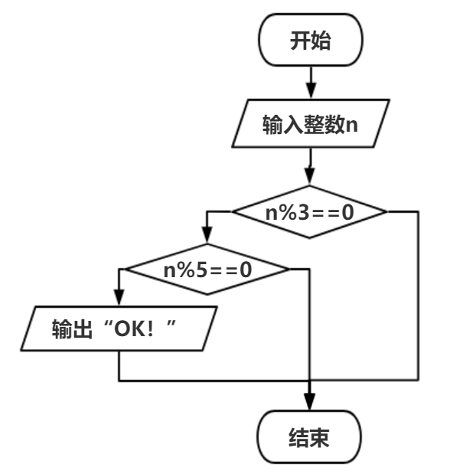
思考分析：
公倍数？
3和5的公倍数，既能被3整除又能被5整除的整数。
if语句中还包含有条件判断语句，称为if语句的嵌套。
真
假
假
真

Slide 19
三.多路分支语句(if语句的嵌套)
格式一：
格式二：
if（表达式1）
if（表达式2）
语句1；
else
语句2；
else
语句3；
if（表达式1）
语句1； else
if（表达式2）
语句2；
else
语句3

Slide 20
思考分析：
公倍数？
3和5的公倍数，既能被3整除又能被5整除的整数。
#include<bits/stdc++.h>
using namespace std;
int main(){
int n;
cin>>n;
if (n%3==0) {
if (n%5==0){
cout<<"OK!";
}
}
return 0;
}
真
假
假
真
点我编程

Slide 21
分析下面两个程序段的区别
int n;
cin>>n;
if (n%3==0)
if (n%5==0)
cout<<n<<”是15的倍数”<<endl;
else
cout<<n<<”是3的倍数但不是5的倍数”<<endl;
注意
当if语句嵌套时，约定else总是和最近的那个还未配对的if语句配对
int n;
cin>>n;
if (n%3==0)
{ if (n%5==0)
cout<<n<<”是15的倍数”<<endl; }
else
cout<<n<<”不是3的倍数”<<endl;
return 0;
为了正确表达程序意图，编程时可以用复合语句来清楚表达配对关系。

Slide 22
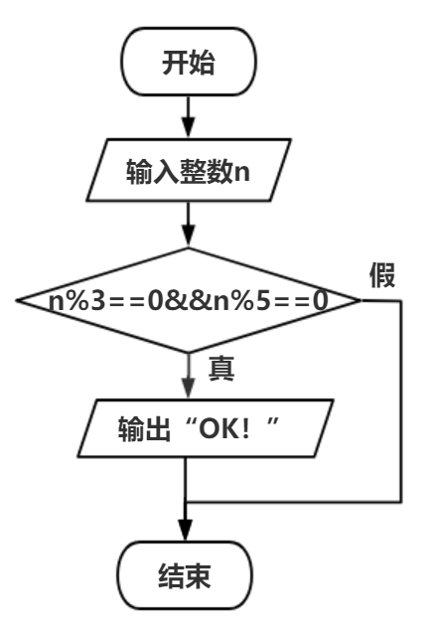
思考分析：
3和5的公倍数，既能被3整除又能被5整除的整数。
公倍数？
点我编程

Slide 23
或
非
逻辑运算符：与(&&)、或(||)、非(!)
与
逻 辑 与(&&)
(条件A与B同时成立，结果才成立）
逻 辑 或(||)
(A与B只要有一个成立，结果就成立）
逻辑非(!)
(结果与原来相反）
A | B | A&&B
false | false | false
false | true | false
true | false | false
true | true | true
A | B | A||B
false | false | false
false | true | true
true | false | true
true | true | true
逻辑运算时，以“1”代表“真”，“0”代表“假”；反过来判断一个量为“真”或“假”时，以“0”代表“假”，以非“0”的数值作为“真”。
例如：“5&&3”和“5||3”的值均为“真”，即为1。
A | !A
false | true
true | false
优先级别由高到低：非->或->与

Slide 24
使用if 语句时需注意：
注意:
（1）if 后面的表达式可以是关系表达式、逻辑表达式、数值表达式等，表达式必须用（）括起来。
（2）表达式后跟的语句可以是一个基本语句，可以是复合语句，也可以是空语句，但必须是完整的一个语句。
（3）若干条语句必须用一对“{ }”括起来，组成一个复合语句。
（4）空语句由一个分号“;”组成，不进行任何操作。
当if语句嵌套时，为了正确表达程序意图，建议编程时用“{ }”来清楚表达配对关系。
注意表达式的优先级别关系
1.算术运算;
2.关系运算;
3.赋值运算;
高
低

Slide 25
02
程序实例

Slide 26
例5 闰年还是平年
闰年是公历中的名词，是为了弥补因人为历法规定的年度天数与地球实际公转周期的时间差而设立的。规律如下：四年一闰，百年不闰；四百年再闰。试输入一个整数（年份），判断其是否为闰年。如果是闰年就输出“Yes”，不是闰年则输出”No”。

Slide 27
闰年的规律：四年一闰，百年不闰；四百年再闰。
能被4整除且不能被100整除，或者能被400整除。
判断闰年表达式为：year%4==0 && year%100!=0||year%400==0
#include <bits/stdc++.h>
using namespace std;
int main(){
int year;
cin>>year;
if (year%4==0 && year%100!=0||year%400==0)
cout<<”Yes”<<endl;
else
cout<<”No”<<endl;
return 0;
}
点我编程

Slide 28
比
大
小
例6 比 大 小
试编一个程序输入，输入两个整数，比较大小，并按从小到大的顺序输出来。

Slide 29
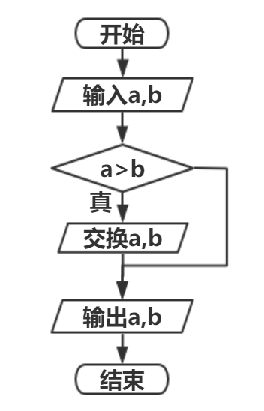
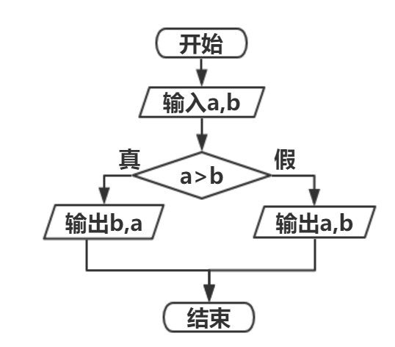
【问题分析】
约定：
最终:a放小值,b放大值。
用a、b存放两个整数
交 换
{
int tmp=a;
a=b;
b=tmp
}
复合语句！
swap(a,b)；
点我编程

Slide 30

例7 孔融让梨
孔融小时候聪明好学，才思敏捷。一日，父亲叫孔融分梨，孔融挑了最小的梨，其余按照长幼顺序分给兄弟。
试编一程序，输入三个整数，表示梨的重量，输出最小的数。

Slide 31
【问题分析】
不妨用a、b、c来存放三个整数，min记录最小数。
a | b | c
195 | 236 | 183
#include<bits/stdc++.h>
using namespace std;
int main(){
int a,b,c,min;
cin>>a>>b>>c;
min=a;
if (min>b) min=b;
if (min>c) min=c;
cout<<min<<endl;
return 0;
}
195
183
min
点我编程

Slide 32

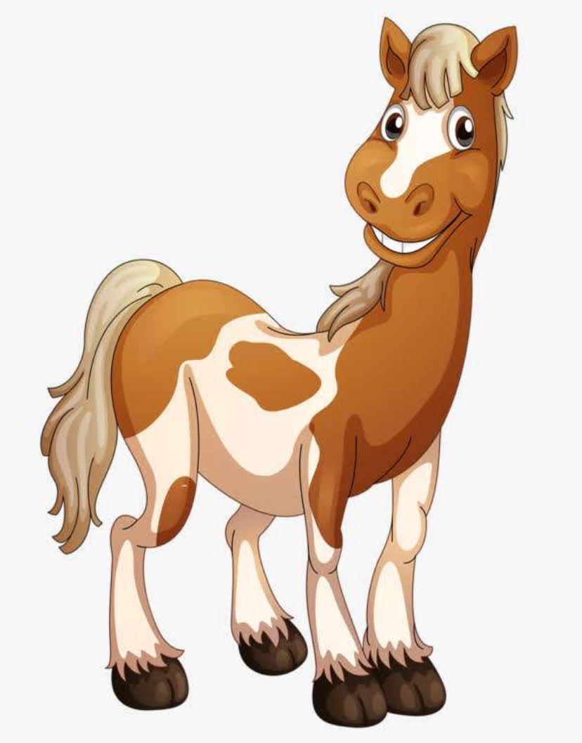





例8 田忌赛马--3个数排序
齐国大将田忌，很喜欢赛马。有一次，他和齐威王约定，要进行一场比赛。他们商量，把各自的马分成上、中、下三等。田忌以下等马对齐威王的上等马，上等马对中等马，中等马对下等马，田忌赢了。
试编一程序，输入三个整数，表示三匹马跑100米的秒数，时间越小速度越快，请将秒数按由小到大的顺序输出。

Slide 33
【问题分析】
不妨用a、b、c来存放三个整数，最终a存小数，b存中数，c存大数。
a | b | c
195 | 236 | 183
#include<bits/stdc++.h>
using namespace std;
int main(){
int a,b,c;
cin>>a>>b>>c;
if (a>b) swap(a,b);
if (a>c) swap(a,c);
if (b>c) swap(b,c);
cout<<a<<” ”<<b<<” ”<<c<<endl;
return 0;
}
195
236
195
183
点我编程

Slide 34




例9 虫子吃苹果
牛牛买了一箱新疆阿克苏苹果共有n个，很不幸，苹果箱里混进了一条虫子。虫子每x小时能吃掉一个苹果。假设虫子在吃完一个苹果之前不会吃另一个，那么经过y小时后，这箱苹果中还有多少个苹果没有被虫子吃过？
【输入格式】一行三个整数,表示n、x、y(int范围内)，之间用一个空格隔开。
【输出格式】一行一个正整数，表示所剩苹果数。
【输入样例】
3 2 1
【输出样例】
2

Slide 35
【问题分析】
思考：不妨用k来表示虫子吃的苹果数
1、虫子在y小时内可以吃多少只苹果？
2、是否有剩余？
点我编程
#include <bits/stdc++.h>
using namespace std;
int n,x,y,k;
int main(){
cin>>n>>x>>y;
k=y/x;
if (y%x) k++;
if (n>=k) cout<<n-k<<endl;
else cout<<0<<endl;
return 0;
}
刚好吃了完整的苹果：k=x/y;
虫子咬了一半：k=x/y+1;
n>=k 时剩余数为： n-k
否则 剩余数为0

Slide 36





例10 字符判断
牛牛从键盘输入任意一个字符，请判断这字符是大写字母、小写字母还是数字？
【输入格式】一行一个字符
【输出格式】如果是大写字母，输出“capital”；如果是小写字母，则输出”lowercase”；如果是数字，则输出”number”；其他输出“others”。
【输入样例】
G
【输出样例】
capital

Slide 37
【问题分析】
在C++中字符如何判断？
根据ASCII码表知道：大写字母、小写字母以及数字都是连续编号的。所以，判断字符类别可以直接进行关系运算，也可以通过对应的ASCII码值的范围来实现。
#include <bits/stdc++.h>
using namespace std;
char ch;
int main(){
cin>>ch;
if (ch>='A' && ch<='Z') cout<<"capital"<<endl;
else
if (ch>='a' && ch<='z') cout<<"lowercase"<<endl;
else
if (ch>='0' && ch<='9') cout<<"number"<<endl;
else
cout<<"others"<<endl;
return 0;
}
点我编程

Slide 38
例11 计算邮资
根据邮件的重量和用户是否选择加急计算邮费。计算规则：重量在1000克以内(含1000克)，基本费8元。超过1000克的部分，每500克加收超重费4元，不足500克部分按500克计算；如果用户选择加急，则多收5元加急费。
【输入格式】输入一个整数和一个字符，以一个空格隔开，分别表示重量（单位为克）和是否加急。'y'表示加急；'n'表示不加急。
【输出格式】一行，一个整数，表示邮费。
【输入样例】
1200 y
【输出样例】
17

Slide 39
【问题分析】
不妨用w(克)、p(元)分别表示重量和邮费,ch表示是否加急，根据题意知：
1.如果(w<=1000)，邮费p=8；
2.如果(w>1000),邮费如何计算？
超出重量部分为：w-1000
(1)满500克费用计算：(w-1000)%500*4;
(2)如果有不满500克的，即(w-1000)%500的值不为0，需再支付4元。
3.考虑是否加急
如果(ch=='y') p=p+5;

Slide 40
#include <bits/stdc++.h>
using namespace std;
int w,p;
char ch;
int main(){
cin>>w>>ch;
if (w<=1000) p=8;
else{
p=p+(w-1000)%500*4;
if ((w-1000)%500) p=p+4;
}
if(ch=='y') p=p+5;
cout<<p<<endl;
return 0;
}
点我编程
int w,p=8;
if (w>=1000) {
p=p+(w-1000)%500*4;
if ((w-1000)%500!=0) p=p+4;
}

Slide 41
例12 成绩转换
为减轻学生负担，淡化分数影响，学校决定将学生的考试成绩以等级形式呈现。具体规则如下：成绩大于等于90分且小于等于100分的为A；成绩大于等于80分且小于90的为B;成绩大于等于70分且小于80分的为C；成绩大于等于60分且小于70分的为D；小于60分的为F；如果成绩大于100分或小于0分则输出“error”。
【输入格式】输入一个整数，表示某同学的成绩。
【输出格式】一行，根据学生成绩输出相应的等级或提示信息。
【输入样例】
95
【输出样例】
A

Slide 42
【问题分析】
根据题意，共有6种情况需要判断，用if语句的嵌套可以解决此类多路分支问题。
int score;
int main(){
cin>>score;
if (score>100||score<0) cout<<"error"<<endl;
else
if (score>=90) cout<<"A"<<endl;
else
if (score>=80) cout<<"B"<<endl;
else
if (score>=70) cout<<"C"<<endl;
else
if (score>=60) cout<<"D"<<endl;
else
cout<<"F"<<endl;
return 0;
}
点我编程
Notes:
if语句用于构成只有两路分支的选择结构，通过if语句的嵌套，也可以构成多路分支选择结构。在使用嵌套的if语句时，要注意很清楚地表达配对关系。

Slide 43
例13 某年某月的天数
输入x和y，输出x年y月有多少天。
【输入格式】
一行两个整数x和y，分别表示年份和月份。x在int范围以内，y为1~12。
【输出格式】
一行一个正整数，表示该年该月有多少天。
【输入样例】
2020 5
【输出样例】
31

Slide 44
【问题分析】
我们知道：大月有31天,小月有30天,2月要看x是否为闰年,若是闰年则有29天,平年为28天。
大月：1、3、5、7、8、10、12
小月：4、6、9、11
闰年条件：
四年一闰，百年不闰；四百年再闰
点我编程
Notes:
if语句用于构成只有两路分支的选择结构，通过if语句的嵌套，也可以构成多路分支选择结构。在使用嵌套的if语句时，要注意很清楚地表达配对关系。

Slide 45
例14 优惠购物
商场为迎接即将到来的牛年春节，推出了一系列优惠活动：
(1)VIP客户:如果购买的商品价值在500元以下(含500)，享8折优惠；如果购买的商品价值在500元以上，享7折优惠，并获得惊喜大礼包。
(2)普通客户: 如果购买的商品价值在800元以下(含800)，享9折优惠；如果购买的商品价值在800元以上，享9折优惠，并获得惊喜大礼包。
请根据顾客身份和购买的价格，算出应付金额以及是否可以领取大礼包。
【输入格式】共两行，第一行一个字符“V”或“C”，“V”表示VIP客户，“C”表示普通客户。第二行一个正整数，int范围以内，表示购买的商品价值。
【输出格式】共两行，第一行表示是否可以领取大礼包，如果可以输出“YES”，否则输出“NO”。第二行一个实数，保留两位小数，表示顾客应付金额。

Slide 46
【问题分析】
不妨用id表示顾客身份，g表示是否有礼包，g=0表示无礼包
x表示客户购买的商品价值，pay表示应付额
x<=500
pay=x*0.8
V
pay=x*0.7
x>500
id
g=1
x<=800
pay=x*0.9
C
x>800
pay=x*0.9
g=1
点我编程

Slide 47
例14 抽奖--随机函数rand()
在某晚会上，有n位嘉宾出席，每位嘉宾入场时领到一个编号(编号分别为1~n)，为了活跃晚会气氛，现场有抽奖环节，中奖的号码(1~n之间)由计算机随机产生，现输入你的编号，如与中奖号码相同，则输出“恭喜您中奖了！”，否则输出“谢谢您的光临！”。试编一程序，实现上述功能。

Slide 48
【问题分析】
1、如何生成随机数：如随机产生0~9（含0和9）之间的整数x
随机种子：srand(time(0))
随机函数：rand()
随机产生0~9之间的整数
rand(time(0));
x=rand()%10;
在调用rand()函数前要先设置“随机种子”
2、产生a~b(含a和b）之间的随机整数x：
x=a+rand()%(b-a+1)
随机产生一个三位数的整数
a=100;b=999;
x=100+rand()%900;
x=a+rand()%(b-a+1);

Slide 49
代码如下：
#include <bits/stdc++.h>
using namespace std;
int main(){
int n,a,b; //n为现场嘉宾总人数，a为随机产生数，b为输入的编号
cin>>n;
srand(time(0));
int x=1, y=n;
a=x+rand()%(y-x+1);
cin>>b;
if (a==b)
cout<<”恭喜您中奖了！”<<endl;
else
cout<<”谢谢您的光临！”<<endl;
return 0;
}
点我编程

Slide 50
高
>、<、>=、<=
==、!=
运算符及表达式
单路分支结构
分支结构
低
关系运算
运算优先级别
多路分支结构
高
！非
&&与
|| 或
运算符及表达式
逻辑运算
低
分支结构的嵌套
运算优先级别
1.算术运算; 高
2.关系运算;
3.赋值运算; 低
结果：1（真）、 0（假）

Slide 51
2021JSOI冬令营
感谢观看
授课人：盐城市初级中学 谷爱清 时 间：二0二一年一月

